Slide 1
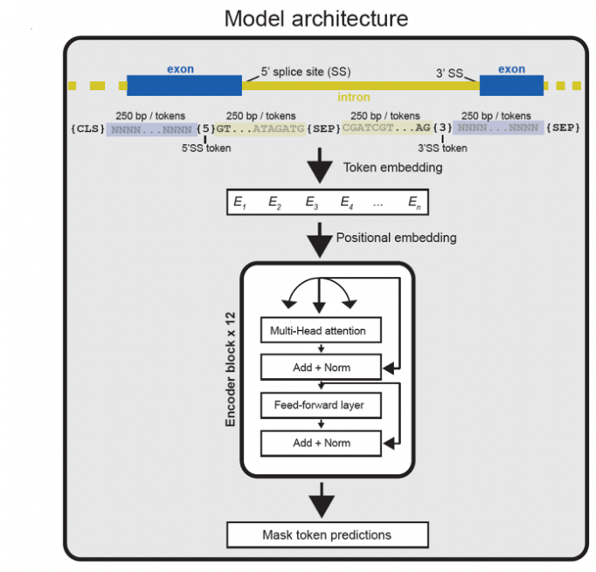

Slide 2
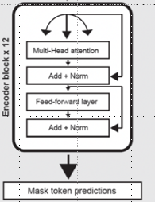
high-level-tokenizer
low-level-tokenizer
ids add and torch.cat
Token Embedding
Positional Embedding

Slide 3
LineByLineTextDataset
high-level-tokenizer
low-level-tokenizer
DataCollatorForMLM
Token and Positional Embedding
Token and Positional Embedding
Trainer

Slide 4
E1
E2
E3
E4
...
En
E1E2E3E4...En

Slide 5
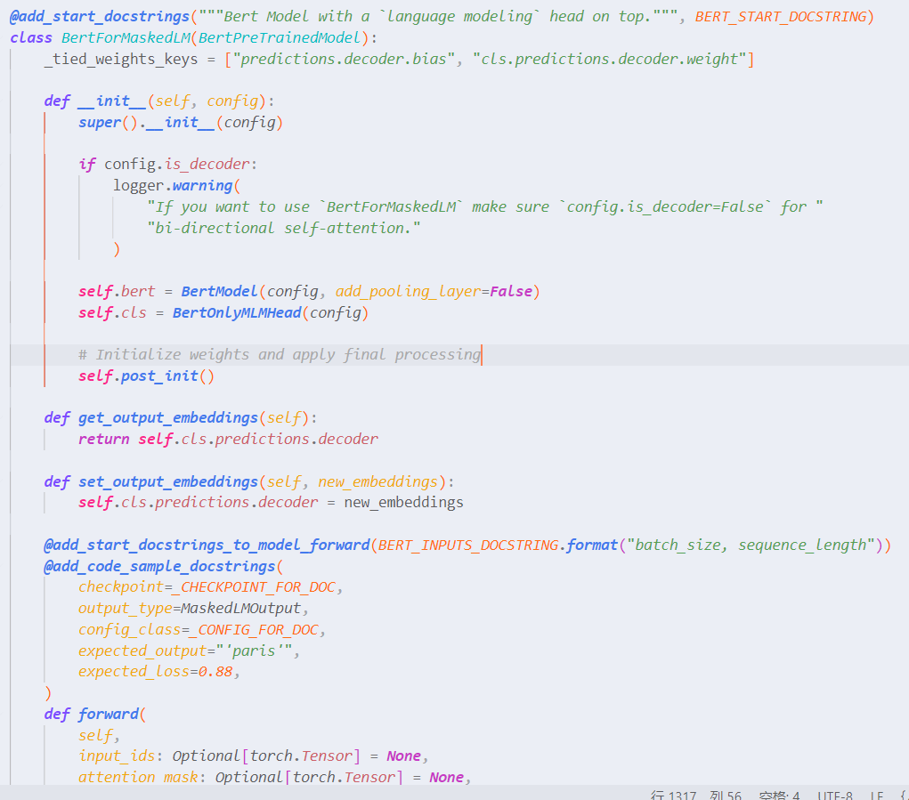
情况：
1. 使用一个新的方法
2. 长期来看使用AWS会更好一点
3. AWS:24或者48看看多少价格（弹性的或者一周的）
4. 珍惜debug的陪伴
5. 自己解决问题
6. 简单、迅速的得到一个baseline的结果
6.1. 得到有意义的、可以讨论的结果
6.2. 关注自己的那个任务
6.3. 开会需要有结果
6.4. 两周，考虑迂回的方法去检验project是不是可行【自己提醒自己】
7. 不能复现时候就放弃，就直接使用自己的方法
8. 得到自己的结果

Slide 6
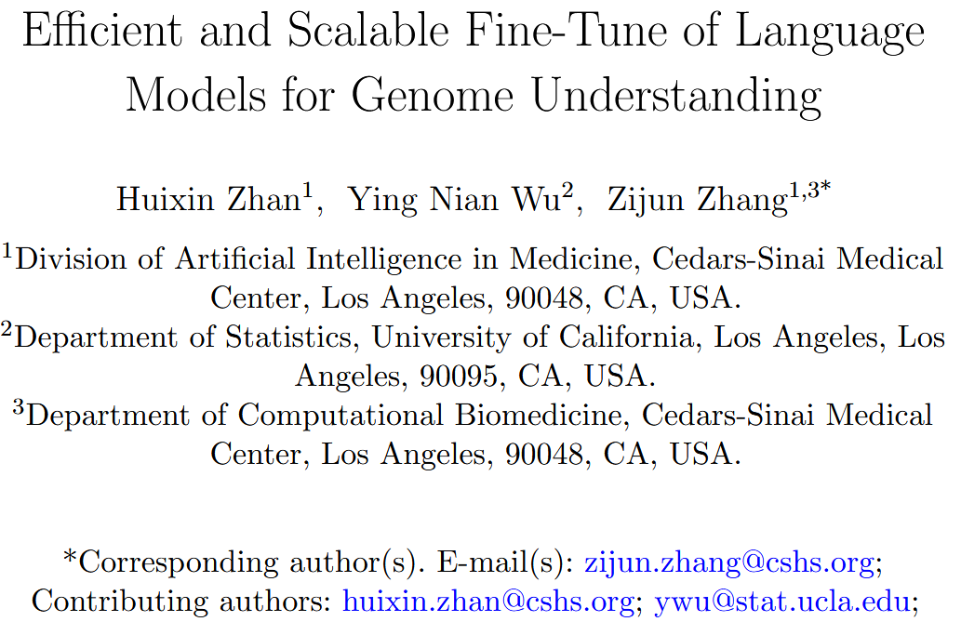

Slide 7
